Slide 1

Fashion_MNIST 이미지 분류하기
2022.06.02

Slide 2

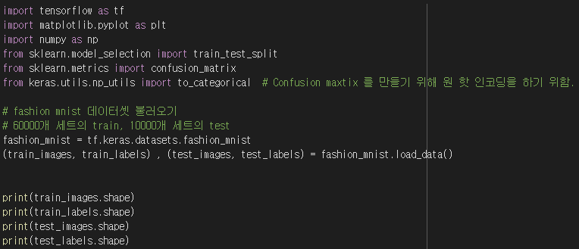

『Fashion_MNIST 데이터셋 불러오기』
fashion_mnist 이미지들을 배열 형태로 load.
train_images 는 28,28 배열이 60000개
test_images 는 28,28 배열이 10000개 존재.
=> 총 60000개의 train dataset 과 10000개의 test dataset 을 다운
Fashion_MNIST 이미지 분류하기

Slide 3
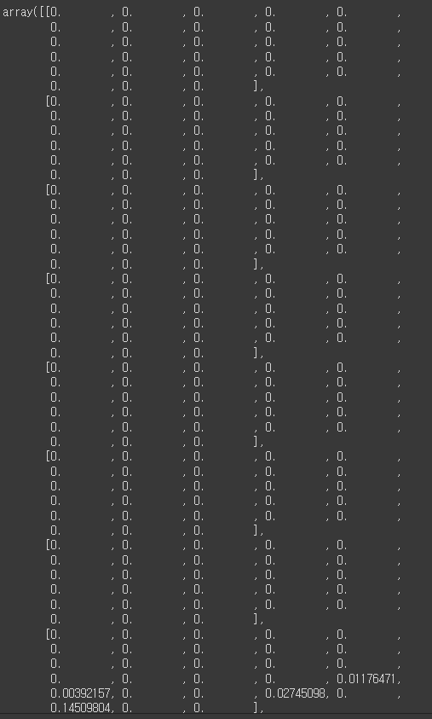
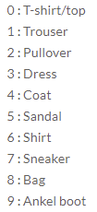
『Fashion_MNIST 데이터셋 살펴보기』
1개의 이미지당, 좌측과 같은 배열 형태로 표현됌. (28,28)
train_labels, test_labels 는 각각의 이미지 마다 0~9 중 하나의 값을 가지고, 해당하는 이미지가 무슨 물건인지 나타냄.
Fashion_MNIST 이미지 분류하기

Slide 4
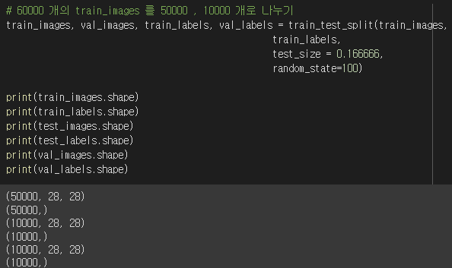
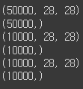
『train_images, train_labels 에서 val_images, val_labels 만들기』
train_test_split 를 사용하여 60000개의 train_images 에서 10000개의 이미지를 따로 val_images 배열에 넣는다.
해당하는 train_labels 10000개도 val_labels 배열에 넣는다.
Fashion_MNIST 이미지 분류하기

Slide 5
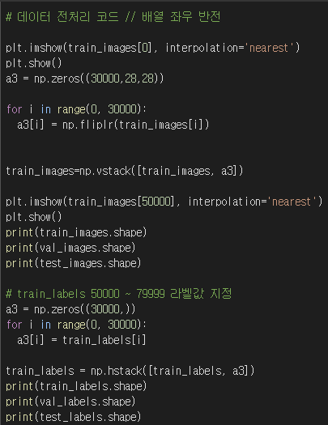
『데이터 전처리 (좌우 반전)』
Data argumentation 으로 이미지 좌우 반전 을 이용.
train : validation : test
8 : 1 : 1
을 만들기 위해서 train_images 에 30000개의 train_images 를 Data argumentation 으로 생성하여
기존의 train_images 에 연결.
train_images[0] ~ train_images[29999]
의 이미지를 좌우 반전시켜서 새로운 이미지를 만듦.
train_labels[0] ~ train_labels[29999] 를 복사하여 train_labels[40000] 이후에 연결.
Fashion_MNIST 이미지 분류하기

Slide 6
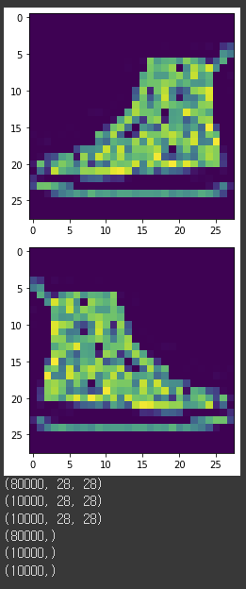
『데이터 전처리 (좌우 반전)』 - 실행 화면
이미지를 반전시켜서 train_images 데이터에 추가.
test dataset : validation dataset : test dataset 8 : 1 : 1
임을 확인 할 수 있음.
Fashion_MNIST 이미지 분류하기

Slide 7
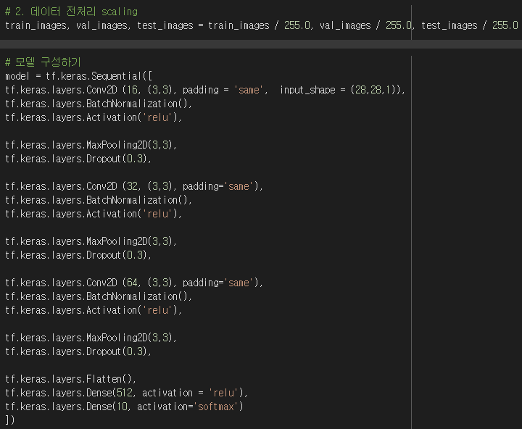
『데이터 전처리 (scaling) , Model 구성』
데이터 전처리
=> scaling
주로 Activation 함수 이전에 BatchNormalization 을 수행함.
Dropout => 과적합을 막기 위함.
-> 0~9개로 이미지를 분류하므로, 마지막 Dense layer 는 10.
Fashion_MNIST 이미지 분류하기

Slide 8
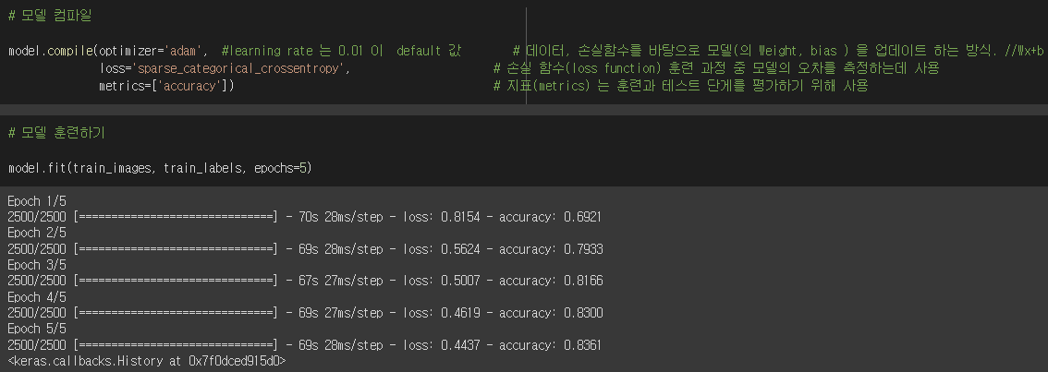
『모델 컴파일과 모델 훈련하기』
optimizer 는 ‘adam’ 사용.
(RMSprop 과 Momentum 을 섞음)
loss function = ‘sparse_categorical_crossentropy’ 사용
< ‘adam’ optimizer >
Sparse Categorical Cross Entropy는 label이 정수일 때 사용한다.
기본적으로 데이터 셋이 제공될 때 label이 정수 형태를 띄고 있는 경우가 많은데 이럴 때 이 loss function을 사용한다.
Fashion_MNIST 이미지 분류하기

Slide 9
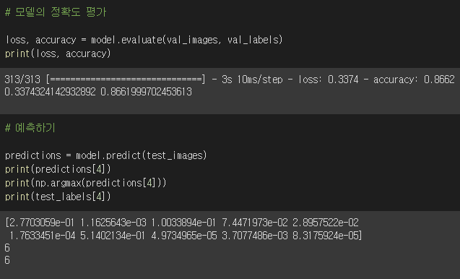
『모델의 정확도 평가 』
정확도 : 약 86%
# 예측하기 -> test_images 를 이용하여 test_labels 를 예측한다.
print(predictions[n]) , print(test_labels[n]) 을 비교하여 예측값과 실제값을 비교할 수 있다.
Fashion_MNIST 이미지 분류하기

Slide 10
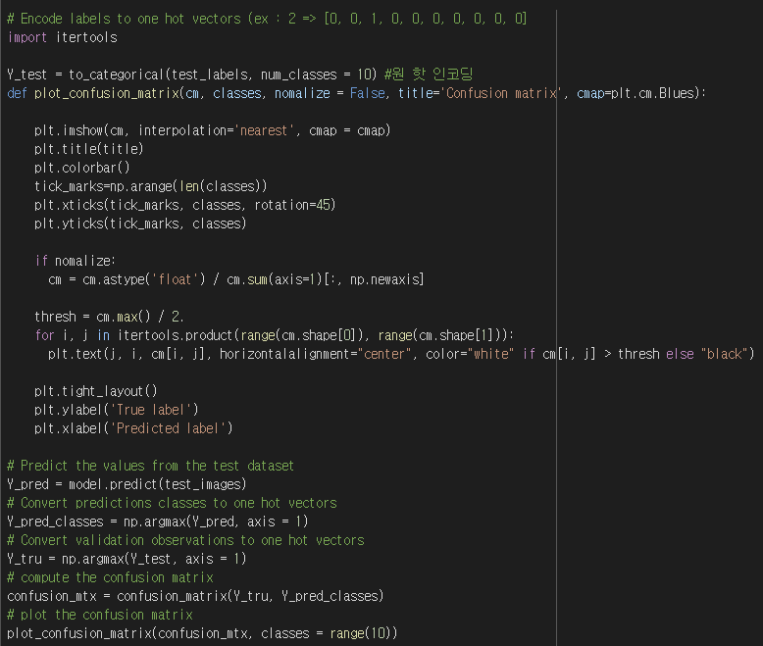
『Confusion matrix 로 보기』
Fashion_MNIST 이미지 분류하기

Slide 11
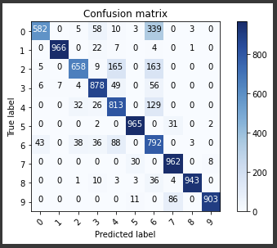
『Confusion matrix 로 보기』
Fashion_MNIST 이미지 분류하기

Slide 12
Summary
60000개의 train_images set , 10000개의 test_images set Load
train : validation : test = 50000 : 10000 : 10000 (train_test_split)
train_images 50000개 중 train[0] ~ train[29999] 이미지를 좌우반전
시킨 새로운 이미지 30000개를 직접 생성.
=> train : validation : test = 8 : 1 : 1
Scaling(1/255) 후, 데이터 모델 구성, Dropout 과 BatchNormalization 포함
모델 컴파일과 모델 훈련
(‘adam optimizer’ (learning rate = 0.01)
‘sparse_categorical_crossentropy’ loss function)
모델 정확도 평가
Confusion Matrix
Fashion_MNIST 이미지 분류하기

